Slide 1


Публичная речь

Slide 2

Сегодня мы…
узнаем об особенностях публичной речи;
выясним, как правильно произносить речи;
пройдём краткий курс молодого оратора.

Slide 3
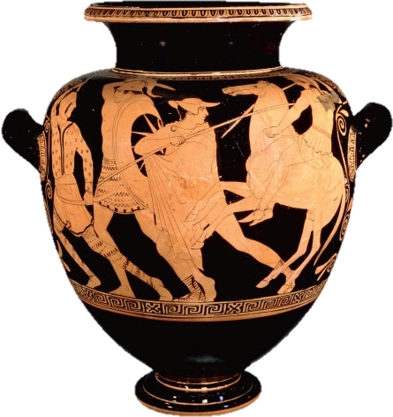
Послушаем античную легенду

Slide 4
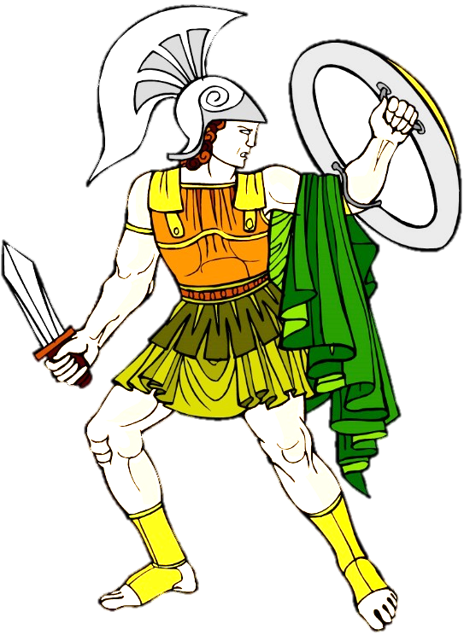
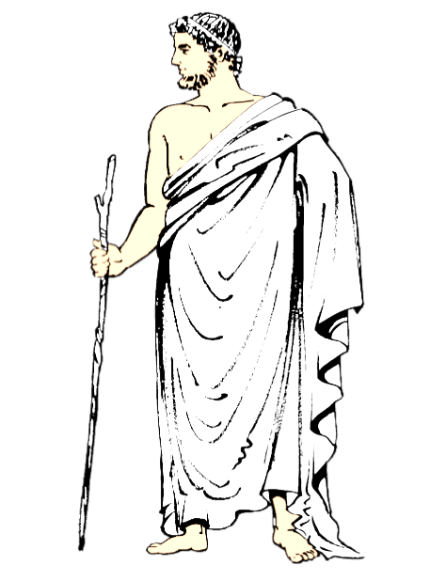
Во время одной из войн спартанцы попросили помощи у афинян.
А знаете ли вы…
Однако афиняне прислали на подмогу… хромого учителя.
Они издеваются?
У нас бы его со скалы сбросили…
Нам конец.
Давайте попросим у Афин воинов!
Радуйтесь! Я Тиртей!

Slide 5
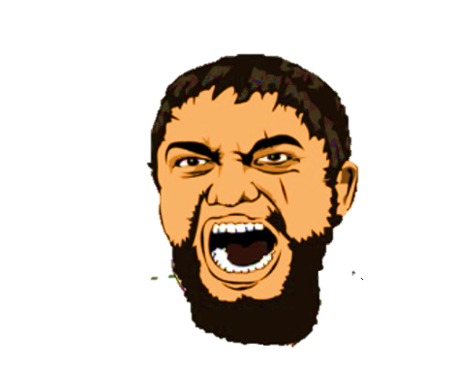
А знаете ли вы…
Тиртей своими речами вдохновил спартанцев.
Воодушевлённые воины бросились на противника и победили.
Я выдающийся оратор и подниму ваш боевой дух!
Это Спарта!!!

Slide 6
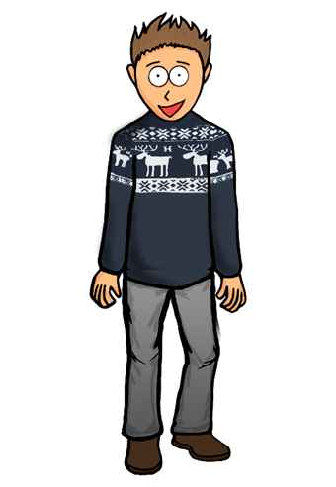
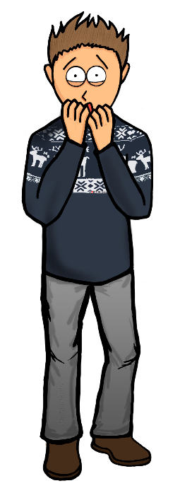
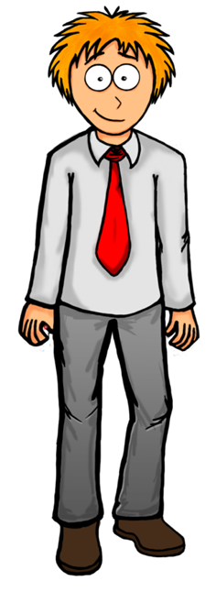
Насколько вы хороший оратор?
Публичная речь – речь, рассчитанная на определённую массу людей, т.е. публику.
Тебе придётся произнести
речь!
Риторика – наука об искусстве произносить речи.
Как привлечь внимание аудитории?
Как успешно составить речь?
Как вести себя перед слушателями?
Как отвечать на вопросы?
Мамочки!

Slide 7
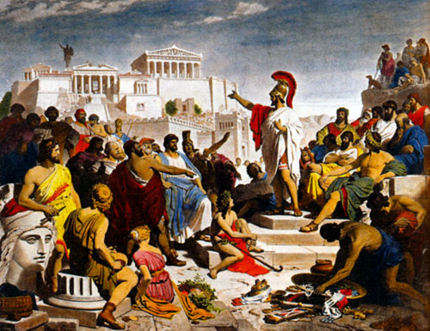
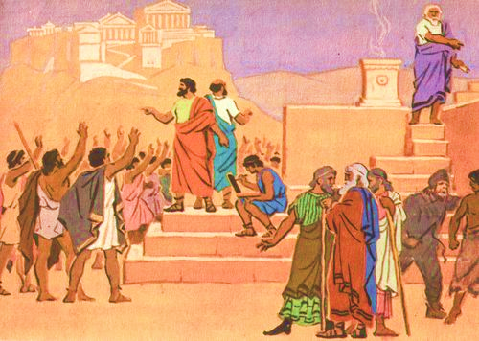
Риторика как наука возникла в античной Греции.
Решения принимались на общих собраниях (форумах).
Суды слушались при большом стечении народа.
Искусство оратора было необходимым.

Slide 8
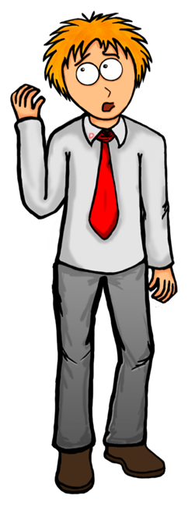
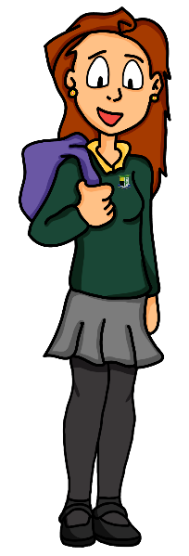
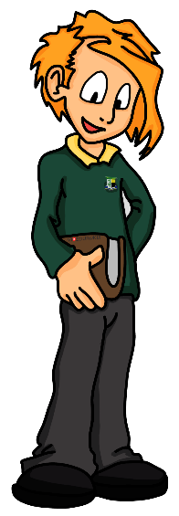
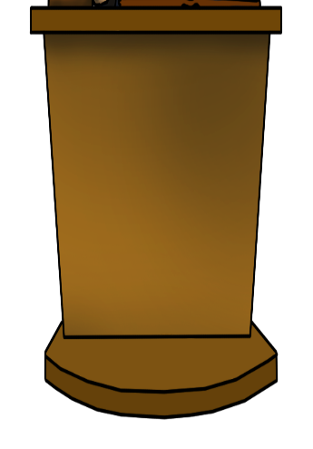
При подготовке речи необходимо учитывать особенности аудитории.
Итак, коллеги, сегодня мы обсудим некоторые особенности сигнификативных фонем…
О чём следует помнить:
количество слушателей;
возраст слушателей;
образование слушателей;
уровень владения темой (если слушателям непонятна сама тема, её нужно упростить!);
отношение к теме (возможно, у слушателей есть своё мнение о предмете речи) и т.д.
Мы же одноклассники.
А о чём это он?

Slide 9
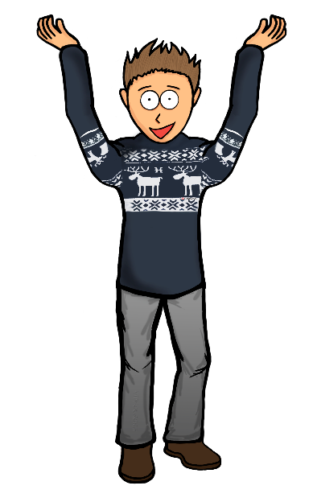
Ещё до отбора информации оратор составляет план речи.
О чём следует помнить:
Каждая речь – маленькое сражение.
Что это значит?
Нам нужен план!
При составлении первоначального плана мы исходим из своего знания предмета.
В плане примерно указываются этапы речи.
План – фундамент, на котором выстраивается речь.
После отбора информации план исправляют.

Slide 10
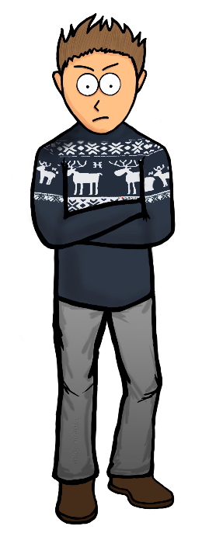





Владение темой – лучший рецепт успеха для оратора!
При подготовке к речи необходимо тщательно отбирать информацию.
Просто очень много информации.
Необходимо найти максимум информации о предмете речи.
Отбирается самая важная информация.
Если мы хотим в чём-то убедить аудиторию, нужно продумать аргументы (привести факты, статистику).
Желательно использовать проверенные, авторитетные источники информации.
При отборе информации оставляем место для интересных фактов!

Slide 11
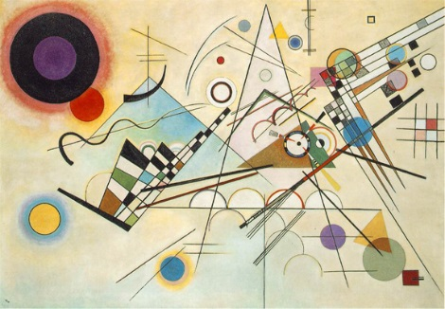
Несколько советов по композиции речи
Композиция речи традиционно включает вступление, основную часть, заключение.
Вступление и заключение – не более четверти речи.
Во вступлении нужно сообщить, о чём ваша речь.
Факты должны излагаться стройно, нельзя «разбрасывать» их по речи.
Обращайте внимание на логичность и последовательность рассуждений!
Лучше всего излагать аргументы от «слабого» к «сильному».
Кажется, мне нужна более гармоничная композиция…

Slide 12
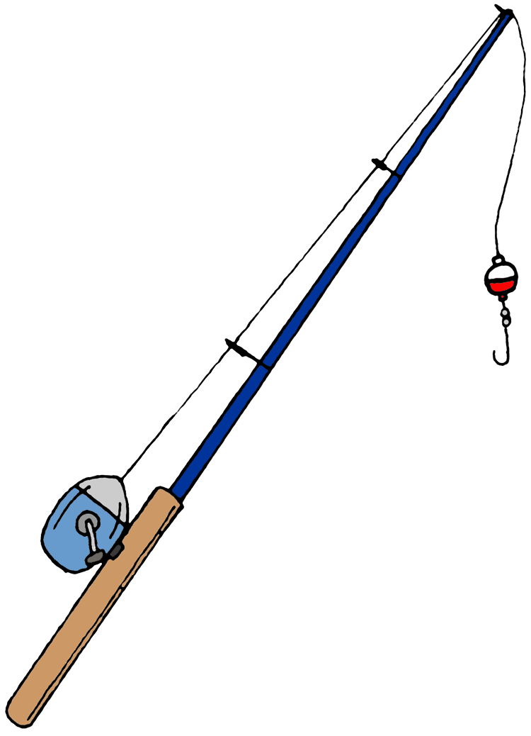
В начале речи можно использовать «зацепляющий крючок».
«Зацепляющий крючок» − приём привлечения внимания слушателей.
Сказка, легенда, миф, интересная история;
Анекдот, стихотворение, строки из песни;
История из жизни оратора и т.д.
Мне так интересно!
«Крючок» не должен быть скучным или длинным. Оратор должен знать, как перейти к основной теме.

Slide 13





Речь нужно украшать!
Для придания речи большей эмоциональности используются всевозможные средства выразительности.
Уровень лексики: метафоры, эпитеты, сравнения;
Уровень синтаксиса: инверсия, риторические вопросы и т.д.
Можно также добавлять цитаты, пословицы, фразеологизмы и т.д.
Моя речь
Украшение речи не должно стать самоцелью. Нельзя увлекаться средствами выразительности.

Slide 14
Используйте средства привлечения внимания публики.
Удержать внимание слушателя во время речи крайне важно.
Эй! Эй! Я здесь!
Обращения;
Риторические вопросы, восклицания;
Интересные факты, истории, анекдоты;
Указание на важность информации лично для слушателей.
Интересную, правильно оформленную, грамотную речь слушатели воспринимают с удовольствием.

Slide 15
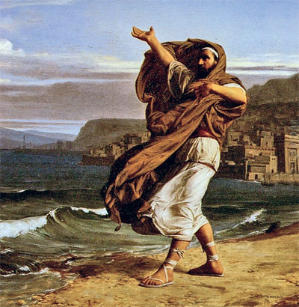
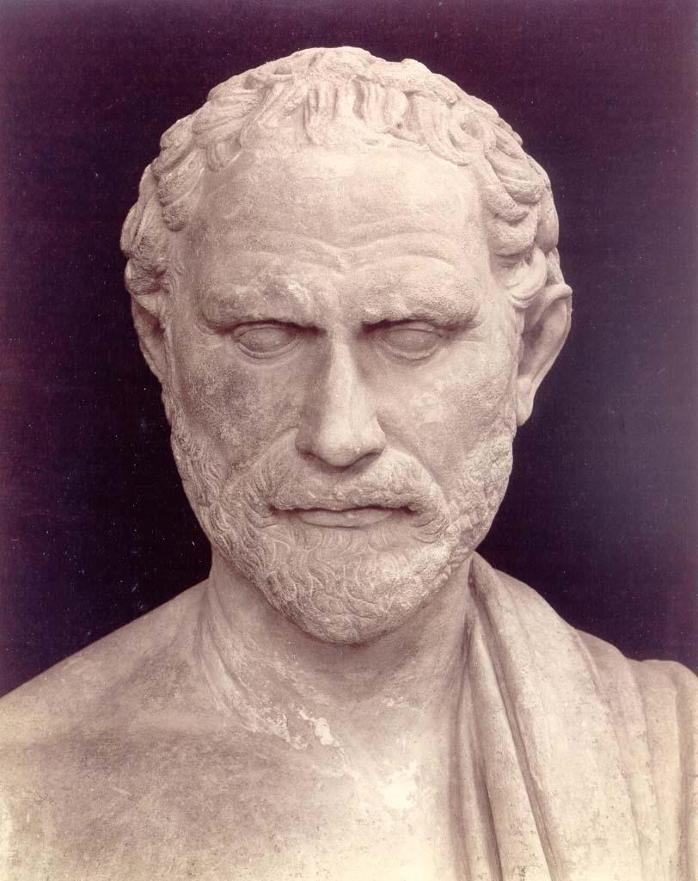
Крайне важно то, как мы произносим речь.
Темп речи, громкость, тон голоса, дикция и т.д.
Демосфен был косноязычен, у него был слабый голос и не хватало дыхания. Публика осмеяла его.
Для тренировки произношения Демосфен набирал в рот камешки. Он упражнялся на берегу моря, перекрикивая шум волн.
Дыхание Демосфен тренировал, всходя на холмы и читая при этом стихи.
Он победил свои недостатки и стал знаменитым оратором Древнего Рима.
Известный античный оратор Демосфен
Демосфен, упражняющийся в ораторском искусстве (Жан Леконт дю Луи)

Slide 16
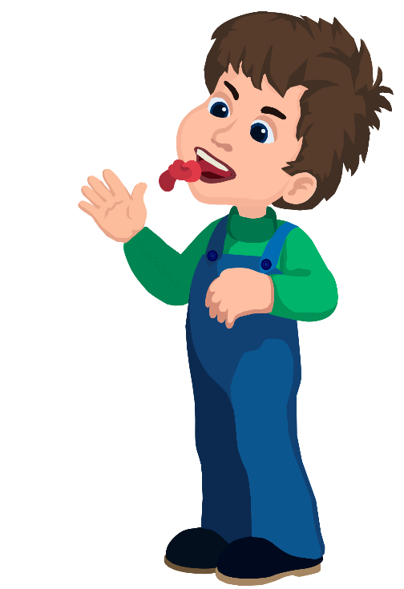
Развить дикцию помогут чистоговорки и скороговорки.
Несколько современных скороговорок:
Скороговорки скороговариваем!
Макака коалу в какао макала. Коала какао лениво лакала.
Рыжие тролли ели роллы, летя на лыжероллерах.
Оператор копировального аппарата ксерокопировал скопированное.
Линолеум линял-линял, полиловел и вылинял.
Терминатору термометр не требуется.
У терминатора температура субфебрильная.
Бобр, будь добр, добудь кобр.
Мачо на ранчо в пончо ест лечо и харчо.
Бессмысленно осмысливать смысл неосмысленными мыслями!

Slide 17

Упражнение на тренировку дыхания
Каждая строфа читается на одном выдохе (не вдыхать!).
Вот два петуха,
Которые будят того пастуха,
Который бранится с коровницей строгою,
Которая доит корову безрогую,
Лягнувшую старого пса без хвоста,
Который за шиворот треплет кота,
Который пугает и ловит синицу,
Которая часто ворует пшеницу,
Которая в темном чулане хранится
В доме, который построил Джек.

Slide 18

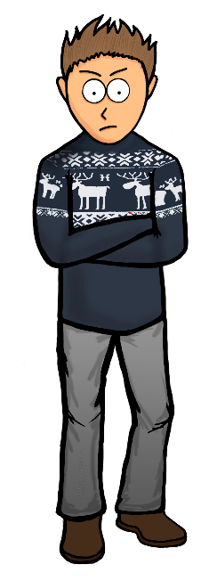
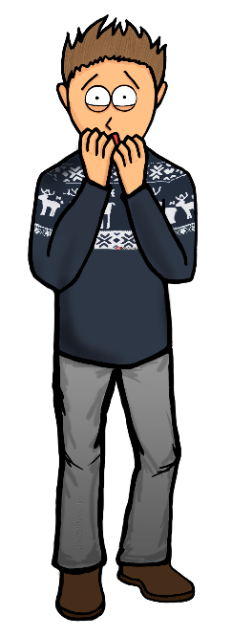
Необходимо тщательно готовиться к произнесению речи.
Античные ораторы часто учили речи наизусть.
Создайте опорный конспект (план речи, основные имена, даты);
Порепетируйте;
Постарайтесь не зазубривать речь;
Думайте о смысле речи;
Помните: публики не нужно бояться!
Спокойно! Ты сможешь!

Slide 19


Внешний вид, поведение, жесты, мимика оратора очень значимы
Я самый лучший оратор!
Будьте уверены в себе, доброжелательны к публике.
Не бойтесь ошибиться или забыть что-нибудь.
Как можно меньше извиняйтесь.
Постарайтесь не сутулиться, стоять свободно.
Не размахивайте руками, но и не забывайте, что они у вас есть!
Смотрите на вашу аудиторию, время от времени переводя взгляд с одного ряда (сектора) на другой.
У вас всё получится!

Slide 20
До встречи
на уроках русского языка!

